Slide 1
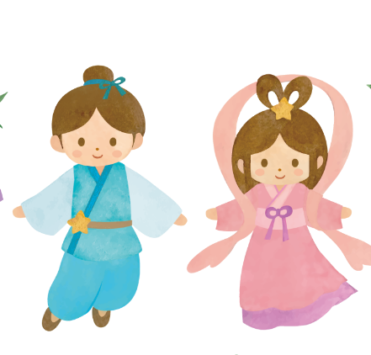




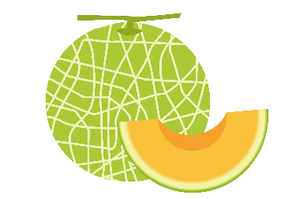

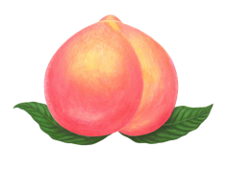
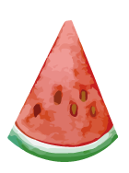

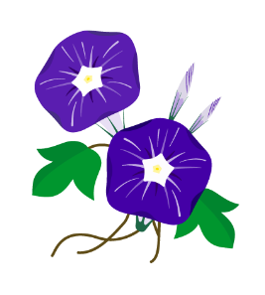

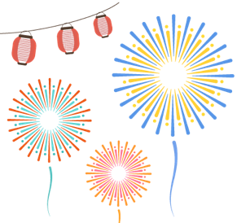


梅雨明け・夏休み開始！直後の好機を逃さない！
〜夏休み入りで活発化する人の動きを先読みしよう！ 〜
〈2024年7月版〉
7/1 | 2 | 3 | 4 | 5 | 6 | 7 | 8 | 9 | 10 | 11 | 12 | 13 | 14 | 15 | 16 | 17 | 18 | 19 | 20 | 21 | 22 | 23 | 24 | 25 | 26 | 27 | 28 | 29 | 30 | 31 | 8/1 | 2 | 3
月 | 火 | 水 | 木 | 金 | 土 | 日 | 月 | 火 | 水 | 木 | 金 | 土 | 日 | 月 | 火 | 水 | 木 | 金 | 土 | 日 | 月 | 火 | 水 | 木 | 金 | 土 | 日 | 月 | 火 | 水 | 木 | 金 | 土
赤口 | 先勝 | 友引 | 先負 | 仏滅 | 赤口 | 先勝 | 友引 | 先負 | 仏滅 | 大安 | 赤口 | 先勝 | 友引 | 先負 | 仏滅 | 大安 | 赤口 | 先勝 | 友引 | 先負 | 仏滅 | 大安 | 赤口 | 先勝 | 友引 | 先負 | 仏滅 | 大安 | 赤口 | 先勝 | 友引 | 先負 | 仏滅
半夏生（はんげしょう） 海開き・山開き | タコの日 うどんの日 | ソフトクリームの日 | 梨の日 | ビキニスタイルの日 | メロンの日 | 七夕 | なはの日 | クレープの日 | 納豆の日 | めんの日 | 人間ドックの日 | もつ焼の日 | ゼリーの日 | 海の日 | 駅弁記念日 | 減塩の日 | 米食の日 | やまなし桃の日 | ハンバーガーの日 | 自然公園の日 | 大暑（たいしょ） | 天ぷらの日 | 土用の丑の日 | かき氷の日 | 風呂の日 | スイカの日 | 菜っ葉の日 | 福神漬の日 | 梅干しの日 | ビーチの日 | 花火の日 | カレーうどんの日 | はちみつの日
7月1日から海開き＆山開き。本格的なシーズンは梅雨明け後だが、海や山の近隣店舗では年間最大の売上になるため、棚割り計画を立てよう。 | 半夏生に関西ではタコ、香川ではうどんを食べる風習がある。毎年７月２日頃に当たることから制定された。関連商品をＰＲしよう。 | この日にちなみ、ソフトクリームやアイスクリームのキャンペーンを行う。お試し購入なども効果的。夏本番の弾みにしたい。 | この日にちなみ、夏の果物を使った飲料、デザート、菓子などの販促を強化。暑い日は、夏本番に売れるゼリー、アイスをＰＲ。 | 薄着になり、海・プールに行く機会が増える。そのため、日焼け止めや除毛、ダイエットへの関心が高まる。関連商品を充実させよう。 | 毎月６日はメロンの日。７月に入ると、梅雨の晴れ間が増える。夏季商品の売り込みのチャンス。メロンなど人気果実のフレーバー商品をアピール。 | 季節感を演出するのに適した催事。七夕にそうめんを食べて無病息災を願う風習があるが、認知度が低い。販促物でアピールする。 | 梅雨が続き、夏を待ちわびる人が多い。沖縄など常夏の国をイメージする商品を展開し、夏に向けて気分を盛り上げよう。 | 毎月９の付く日はクレープの日。夏はフルーツたっぷりのクレープが人気。 | この日にちなみ、納豆、ヨーグルト、みそなどの発酵食品を提案。夏本番に向けて健康的な食生活をしていくことをアピール。 | 毎月11日はめんの日。７月は冷やし麺の最盛期。梅雨の晴れ間や、梅雨明け後は大きく売れる。冷やし麺のトッピングになる商材なども併せて売り込む。 | 暑気払いや梅雨の蒸し暑さで体調を崩す人が多い。酔いに効能が期待されるウコン、胃腸に良いとされる食べ物を用意。 | ７月の週末は夏祭りや花火大会が催される。焼きそばやもつ焼き、焼き鳥などを売り込もう。催事日は店頭販売をすると効果的。 | 夏の売れ筋といえばゼリー。この日にちなみ、ゼリーの販売強化をする。暑い日は大容量サイズも人気が高い。 | 梅雨明けしていれば行楽を楽しむ人でにぎわい、関連商品の拡販のチャンス。行楽立地では海水浴やプール、キャンプ用品を用意。 | この日にちなみ、弁当の販売を強化。梅雨前と梅雨明け後では、嗜好の変化で売れ筋が変わるので注意すること。 | 毎月17日は減塩の日。高血圧の治療においては食塩制限が重要。1日の摂取量を6ｇ未満にすることで高血圧患者の約20％の血圧は下がるとされる。 | 毎月18日は米食の日。若者の米離れ対策として制定された。この日を機に、普段の食事にお米を食べる習慣を提案しよう。 | この日にちなみ、旬の桃、メロン、スイカ、パイナップルなど夏の果実を使用した飲料やスイーツをアピールしよう。 | ハンバーガー、ホットドッグなどは夏休み行楽の移動中に食べられるので需要が高い。 | 梅雨明け後は野外行楽が活発になる。海や山などの行楽地近隣では拡販のチャンス。行楽商品を中心にした売場づくりを。 | 二十四節気のひとつで、一年で最も暑いとき。熱中症や夏バテが起きやすいので、対策コーナーをエンドで展開していこう。 | 梅雨が明け猛暑となるこの時期に、疲労回復に適した天ぷらを食べて夏バテしないよう元気に過ごそうという思いから制定された。天ぷらをＰＲしよう。 | 「う」の付く食べ物である、ウナギ、牛、うどん、ウリ（キュウリなど）、土用シジミ、土用卵、土用餅、黒色の食べ物（黒ゴマ、ヒジキなど）を提案しよう。 | 30度を超えると、かき氷や氷菓商品が売れる。近年は40度近い猛暑日が多いため、梅雨明け後は在庫を多めに持つ。 | 毎月26日は風呂の日。夏はシャワーだけで済ます人が多いが、夏バテなど身体の疲れや不調を芯から取るのは風呂。販促物でアピールし、関連商品を紹介。 | この日にちなみ、夏の果実を使った商品をＰＲ。飲料やデザートは類似フレーバー商品が多いので売れ筋と死筋を早めに見極める。 | 夏バテが起きやすい頃。スタミナ食もだが、バランスの良い食事を取ることが大切。野菜が多く取れる飲料やサラダを提案。 | この日にちなみ、カレー、カレーに合う惣菜やサラダ、ピクルス、漬物、おつまみなどのキャンペーンを展開しよう。 | 夏バテで食欲が減退する頃。梅干しやおかゆ、うどん、豆腐、卵、スープなど胃腸に優しい食べ物の提案をしよう。 | 海近隣の店舗では、レジャー商品のコーナーを設け関連商品をそろえること。アイスやアルコール・炭酸水なども充実させること。 | 家族や友人で花火を楽しむ時期。花火の他、ミニバケツやライターなど、関連商品をエンドで展開。夜間の欠品がないように注意しよう。 | 夏休みの昼食に悩む母親が多い。カレーうどんなど、手軽に食べられる弁当、惣菜、加工食品、冷凍食品を提案。軽食にもお薦めする。 | 夏バテが起きやすい頃。はちみつの日にちなみ、栄養価の高い商品、スタミナ食、健康補助食品、サプリメントなどを売り込もう。
「七夕」に合わせた
販促計画
&
プロモーション
食の販促ポイント
旬の食材
7月の売れ筋商品
初夏メニューの提案
7月の催事メニューの提案
7月の旬の食材を活用し、販促提案をしよう
7月の行事・行楽の季節商品
7月は、カンパチ、トウモロコシなどの旬の食材メニューで売上拡大の提案を！
売場テーマ
●半夏生レシピ
●七夕レシピ
●土用の丑レシピ
《水産物》
カンパチ、タチウオ
《野菜》
トウモロコシ、ゴーヤ
●半夏生
●七夕
●土用の丑
●夏まつり
《水産物》
カンパチのテリヤキ
カンパチの煮付け
《野菜》
トウモロコシのピラフ
コーンスープ
メモ
※天気予報は、ダイキン工業株式会社が公表している
「ダイキンAIRカレンダー」を参照させて頂いております。
https://www.daikin.co.jp/otenki/calendar_web
支社 営業部 担当：
TEL：

Slide 2



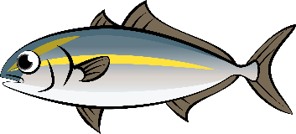
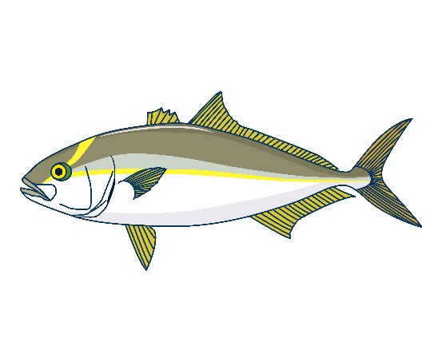
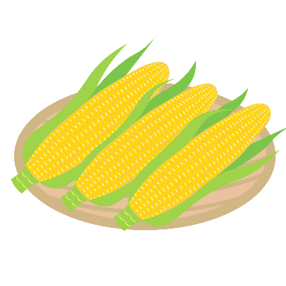
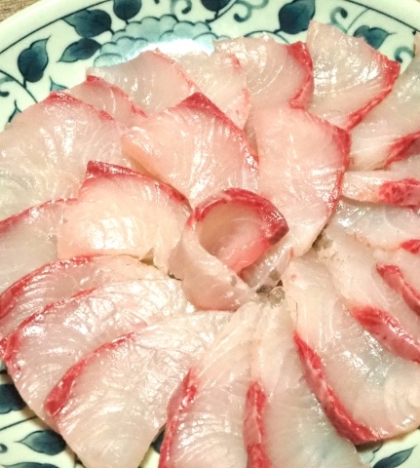
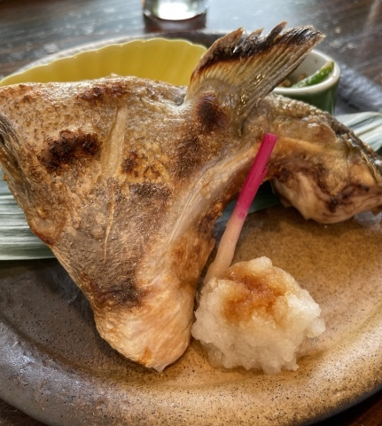
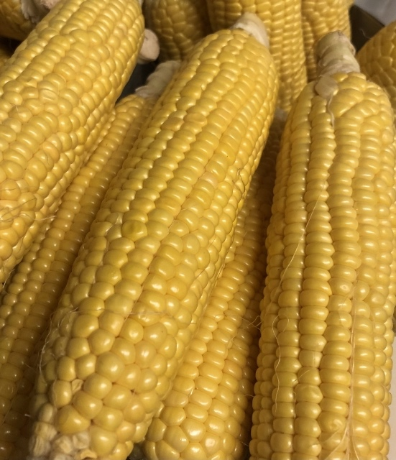
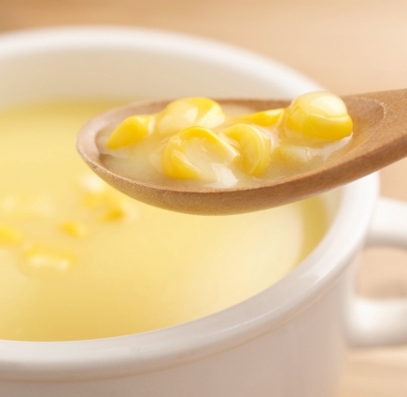
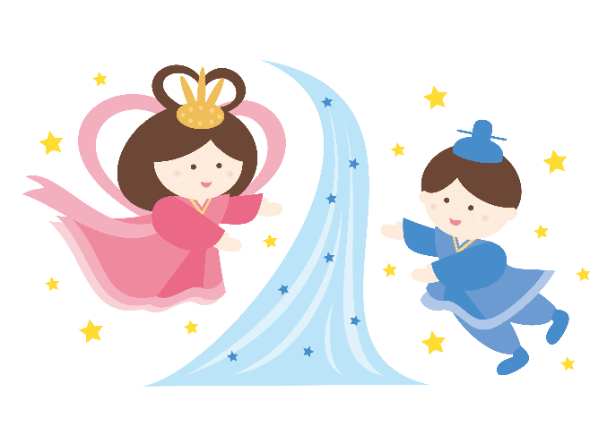

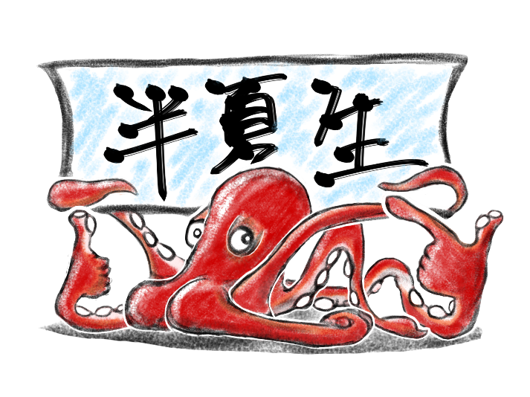
７月･･･旬の食材が盛りだくさん！ 行事や記念日に絡めた販促活動を展開しましょう！
梅雨明けからは「攻めの姿勢」で！
〈2024年７月版〉
カンパチのテリヤキ
トウモロコシのピラフ
カンパチ
トウモロコシ
タレが絡み、身もふっくら！ ご飯がすすむ一品
甘みたっぷりピラフ
カンパチは、DHA、EPA、ビタミンB12などのビタミンB群、ビタミンD、ビタミンE、ナイアシン、カリウム、カルシウムなどの栄養素を含む。 DHAは脳や神経系の機能を保ったり、血液を流れやすくしたり、炎症を抑える働きがある。 EPAは、血液をサラサラにして動脈硬化の改善に効能がある他、血液中の中性脂肪を減らすことで、高脂血症の予防や改善につながるなどの働きがある。
また、ビタミンB12は赤血球を作る働きをサポートする。葉酸と一緒にとると神経を守って正常な働きを維持し、脳の発達を助ける効能もあるので、積極的に取り入れたい食材だ。
トウモロコシは食物繊維、ビタミンB1、ビタミンB2、ビタミンB6、ナイアシン、葉酸などを多く含む。
食物繊維は便の容量を増やしたり腸内の善玉菌を増やしたりすることでお腹の調子を整える働きがある。ビタミンB1は糖質からエネルギーを作りだす際に不可欠な微量栄養素であり、ビタミンB2は脂質・糖質・タンパク質が分解されエネルギーに変わる際にサポートする栄養素である。
《材料：２人前》
カンパチの切り身 ２切れ
長ネギ 1本
片栗粉 大さじ1と1/2
ごま油 大さじ1/2
【A】
砂糖 大さじ１
しょうゆ 大さじ１
みりん 大さじ１
酒 大さじ１
《材料：２人前》
トウモロコシ 1本
ご飯（温かいもの） ２膳分
玉ネギ １/２個
ベーコン ５０g
バター 10g
コンソメスープのもと 小さじ１/2
しょうゆ 小さじ１
塩・こしょう 各適宜
カンパチの選び方
トウモロコシの保存方法
目が澄んでいて、エラが鮮やかな赤色をしているものを選ぶようにしよう。
また、身に透明感があるものを選ぶと良い。
皮付きのままラップで包み、保存袋に入れて冷凍することで1カ月程度保存可能（冷蔵の場合だと2～3日）。下茹で、またはレンジ加熱してから冷蔵する場合も2～3日ほど保存可能だ。
《作り方》
１：カンパチに塩（分量外）を軽く振り、10分ほど置き、
キッチンペーパーでしっかり水けを拭き取る。
２：長ネギを4cmくらいの長さに切る。
３：カンパチに片栗粉をまぶす。
４：フライパンにごま油を熱して、カンパチと長ネギを入れて焼く。
５：【A】を加えて、煮詰める。
６：器に盛り付ける。
《作り方》
１：トウモロコシは包丁で実を切り落とす。
玉ネギ、ベーコンはみじん切りにする。
２：フライパンにバターを入れて中火で熱し、玉ネギを炒める。
トウモロコシ、ベーコンを加えて炒める。
３：ご飯、コンソメスープのもとを加えて、ほぐしながら炒める。
4：全体に火が入ってきたら、しょうゆを合わせ混ぜて、
塩・こしょうで味を整える。
5：器に盛り付ける。
７月の販促ポイント
七夕（７/７）
7月のポイントは「梅雨明け」と「夏休み」。梅雨明け前後で天候は劇的に変化し、それまで盛り上がりに欠けていた夏物、盛夏物の需要が一気に伸びる。早ければ7月中にも夏バテの症状が見られるため、土用丑の日のウナギのかば焼きやネバネバ食材、ビタミンB1を豊富に含む豚肉を使ったメニュー、新陳代謝を高める香辛料を使った味付けがスタミナメニューとして好まれる。夏休みが始まると、子どもの昼食として中食需要が高まる。また家族全員で買物に行く機会が増えるため、子どもに人気のキャラクター商品や親子で楽しめる新旧駄菓子を充実させること。夏レジャー需要も逃さないようにしよう。
◆花火
花火の需要が最も高い時期。線香花火、国産花火、煙の少ない花火なども品揃えしよう。一番売れるのはたくさん入ってお得な2000円までのファミリーセット。併せて、バケツやライター、着火剤、虫よけ、汗拭きシートなどもそろえて販売したい。
◆ビール
梅雨が明け、ビール・酎ハイの売上がアップする。６缶パック、500㎖缶の需要も高まる。逆に、日本酒（常温）や洋酒は売上が下がる。アウトドア需要はもちろん、家庭内需要も増加する時季なのでダイエット系・健康機能系のビール系飲料も売り込みたい。缶チューハイは、かんきつ系の基本アイテムを押さえた上で夏限定商品もそろえよう。
７日は七夕。七夕限定の七夕スイーツを販促強化。それ以外にも古くから伝わる行事食のそうめんを提案しよう。高温多湿でジメジメするこの時期は冷やし麺の需要が高まる。そうめんや冷やし中華、ざるそばなど冷やし麺をコーナー化すること。またエスニック風の味やトマト味などのバラエティ麺つゆを併せて提案するのもよい。
【重点メニュー】
モズクそうめんサラダ、トマトつゆ、ゴマだれつゆ、枝豆、煮あなご、あなごの天ぷら、ひつまぶし、ウナギ、枝豆、食酢
半夏生（７/１）
今年の半夏生は７月１日。この日は西日本を中心に、夏に向けて体力をつけるためタコを食べる習慣がある。タコは性別問わず人気がある食材で季節感もあるため、売場を彩る商品として売り込みたい。また夏本番を迎える前に、「タウリン」や「亜鉛」が含まれ疲労回復効果のあるタコを食べて元気に夏を迎えるという視点でもお薦めしたい。
【重点メニュー】
タコの酢の物、タコぶつ切り、タコわさび、タコの唐揚げ、タコめし、たこ焼き
惣菜（ゴーヤチャンプルなど季節感のある商品、ウナギやビタミンB1を含む豚肉を使った商品）

